Slide 1




De koolzaad controversen; over het verschil tussen kool- en raapzaad en waarom dat er wat toe doet.
Tom de Jong
Cooperation: Elze Hesse, Andre Kamp, Mahmoud Moshgani, Elspeth Kolvoort,
Maria Tudela Isanta, Sheila Luijten, Wil Tamis, Natasha Schidlo,
Hans de Jong, Xianwen Ji, Baudewijn Odé

Slide 2
Outline
Inleiding soorten & twee controversen
“Wilde” B. napus populaties in Nederland?
Is kruising met wild raapzaad mogelijk?
Hybriden in het veld.
Verschil in onkruidkarakter tussen B. napus en B. rapa
Waarom?
Onderwijs

Slide 3
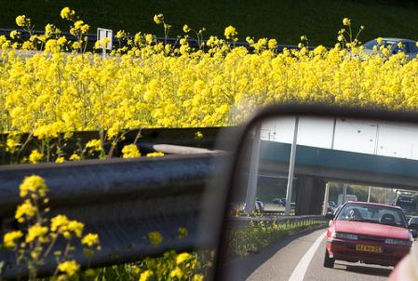
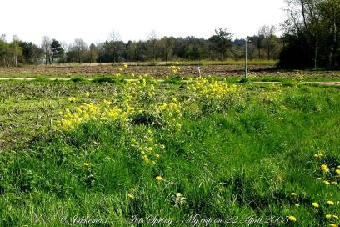
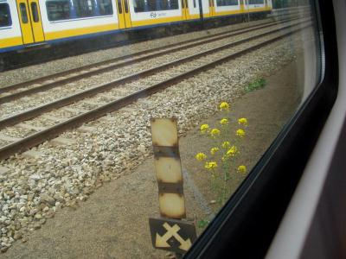
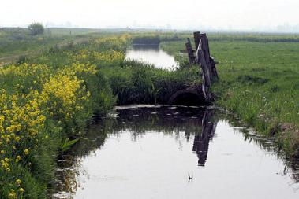
april

Slide 4
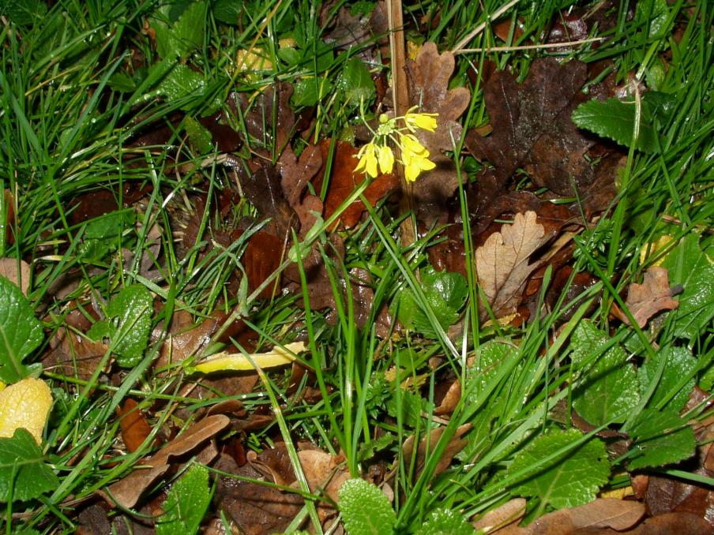

Slide 5

Introductie soorten

Slide 6


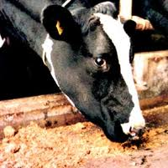
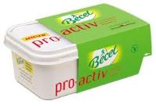

B. napus (koolzaad)
In Holland sinds de Middeleeuwen (archaeologie)
Nergens natuurlijke populaties
Eerst gebuikt voor diervoer en olie voor lampen en machines.
Geselecteerd voor hoge opbrengst en grote zaden.
Selectie voor laag erucazuur en lage glucosinolaten (canola).
Canola in gebruik sinds 80er jaren.
Enorme import (gezonde olie) in Europa
NIEUW
OUD

Slide 7
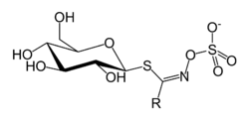
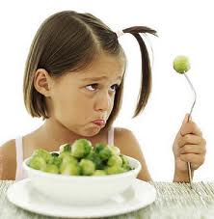

Glucosinolaten: bevatten S en N en zijn afgeleid van glucose en een aminozuur.
Progoitrin: giftig voor mensen.
enzyme
myrosinase
+
Cyanate S-C-N

Slide 8
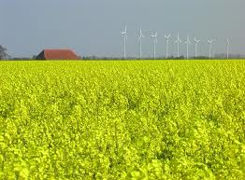
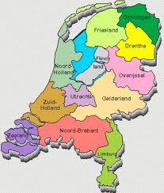
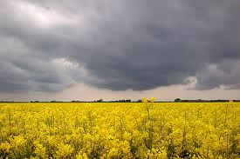

B. napus (koolzaad)
Groningen, Oldambt
Gecultiveerd sinds ca.1600

Slide 9
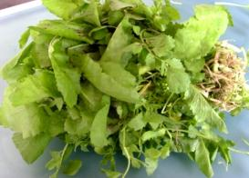
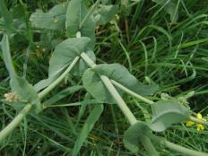
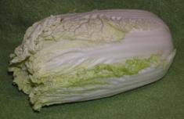
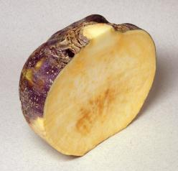
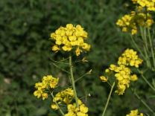
Brassica rapa (raapzaad)
Algemene soort
Vergeten groente
Raapsteeltjes
Chinese kool
(genoom bekend)
Wilde B. rapa
Koolraap

Slide 10
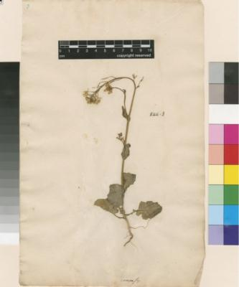
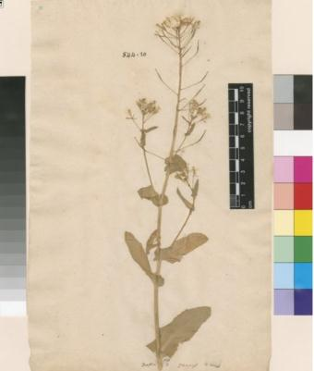
Moeilijk om de soorten uit elkaar te houden…
B. rapa (=B. campestris)
Raapzaad
Polish rape, turnip, field
mustard
B. napus
Koolzaad
Oilseed rape or Swedish turnip

Slide 11
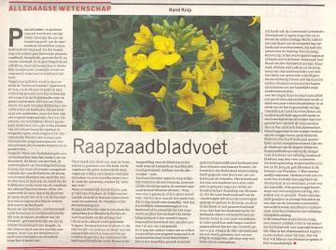


De Karel Knip controverse
Soorten worden door elkaar gehaald

Slide 12
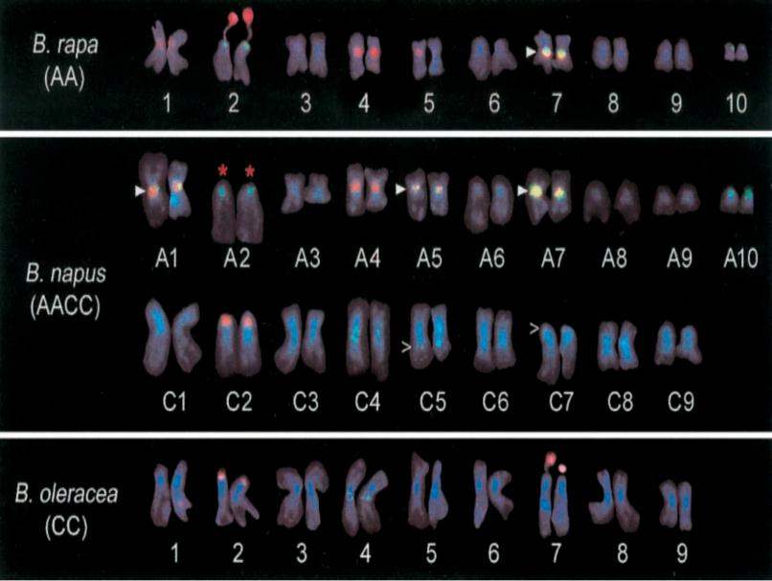
Gelukkig is er een verschil in chromosoomaantal!
Raap-
zaad
Kool
zaad
Kool

Slide 13
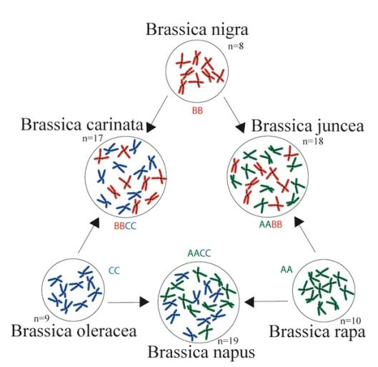
Driehoek van U (1935)
Triangle of U
Kool
Raapzaad
Koolzaad

Slide 14
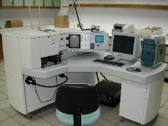
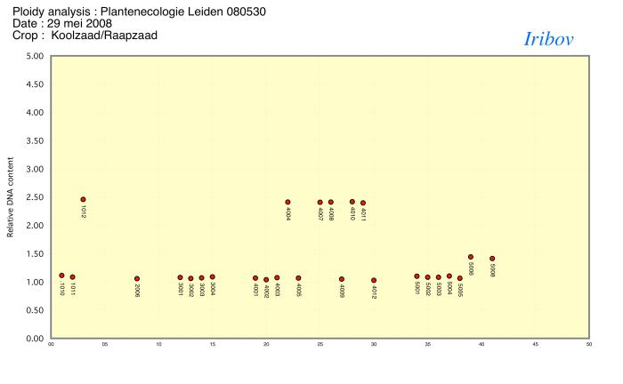
Flowcytometer
B. napus Koolzaad
Kool
B. rapa Raapzaad

Slide 15
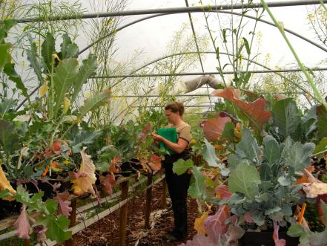

Van DNA naar morfologische kenmerken
Meet DNA hoeveelheid met flow cytometrie-> je weet dan zeker welk soort ‘t is
Bekijk welke kenmerken significant verschillen tussen soorten.
Gebruik 45 kenmerken om de soort te bepalen.
Met 99% zekerheid kun je de soort goed voorspellen vanuit alleen de morfologie.
Volledig rapport op http://www.cogem.net/
Karel Knip controverse opgelost!
Dr. Sheila Luijten

Slide 16
De politieke controverse
B. napus (koolzaad) in VS and Canada is meestal Genetisch Gemodificeerd
1,800,000 ton zaad import per jaar in Nederland
Zijn er ferale wegberm populaties van B. napus en kruisen die met andere soorten?

Slide 17


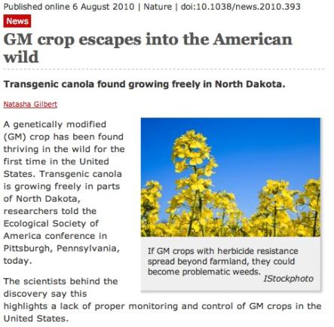
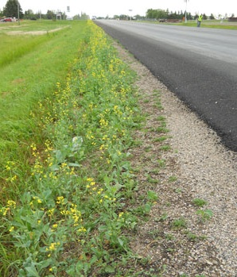
GG koolzaad langs
een weg in North Dakota
GM=Genetically Modified

Slide 18
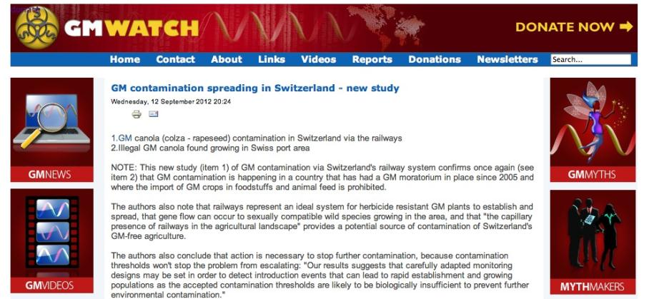
Schoenenberger & D’Andrea (2012)
Environmental Sciences Europe 2012, 24:23.
Van 2403 planten in 58 populaties, bleken 50 planten
op 4 locaties (Basel, Lugano) GM te zijn.

Slide 19

Koolzaad op station Woerden

Slide 20

Zijn er verwilderde populaties van het gewas koolzaad in Nederland ?

Slide 21

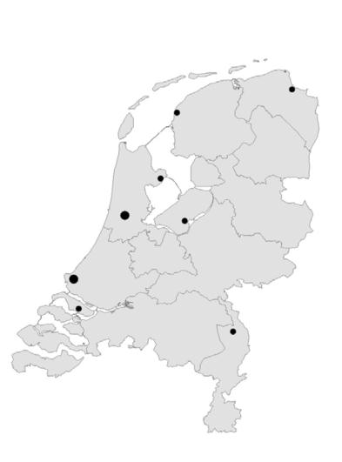
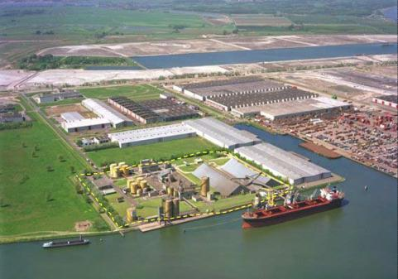


Verlies van B. napus zaden in de omgeving
Cargill

Slide 22
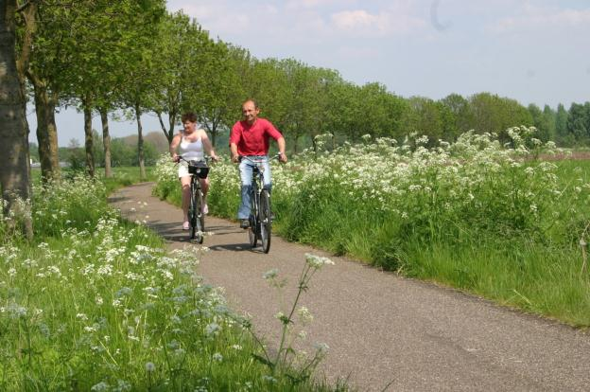
FLORON project “Fietsen voor koolzaad”

Slide 23
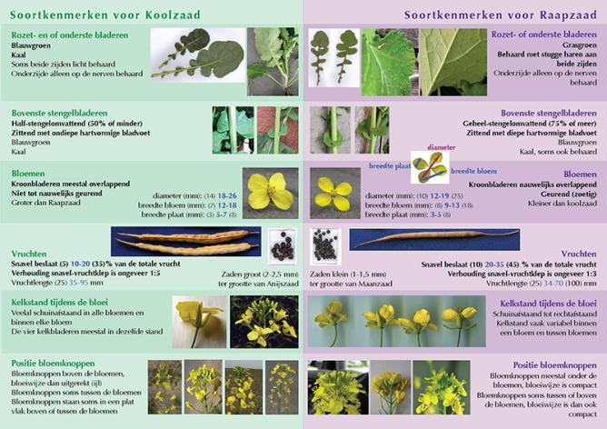
Brassica napus or B. rapa ?
Download: floron.nl
Waarneming.nl

Slide 24
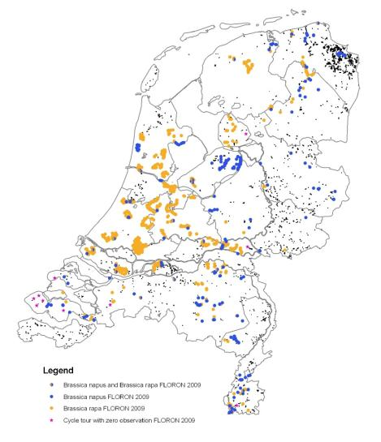

Resultaat “Fietsen voor koolzaad”
B. rapa meest algemeen in het westen.
“Verwilderde” B. napus verspreide populaties
Koolzaad wordt vooral verbouwd in oosten Nederland.

Slide 25

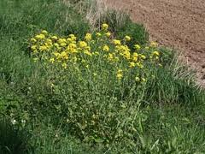
Typische habitats raapzaad (B. rapa)
Langs (verstoorde)
wegbermen en sloten.
Website kuleuven-kulak.be
Notes:
25

Slide 26
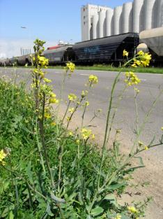
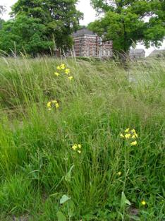
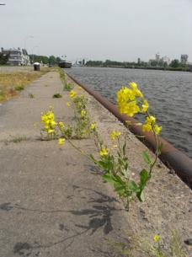
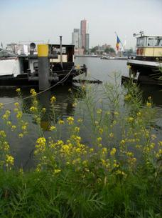
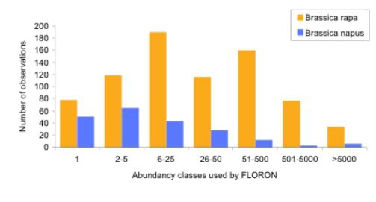
Typische habitats koolzaad (B. napus)
B. rapa soms algemeen,
B. napus is zeldzaam en
sterk geassocieerd met
morsen zaad en verstoring.

Slide 27

Kan koolzaad kruisen met raapzaad?
Ja, de soorten kruisen
makkelijk. Maar wat
gebeurt er daarna?

Slide 28
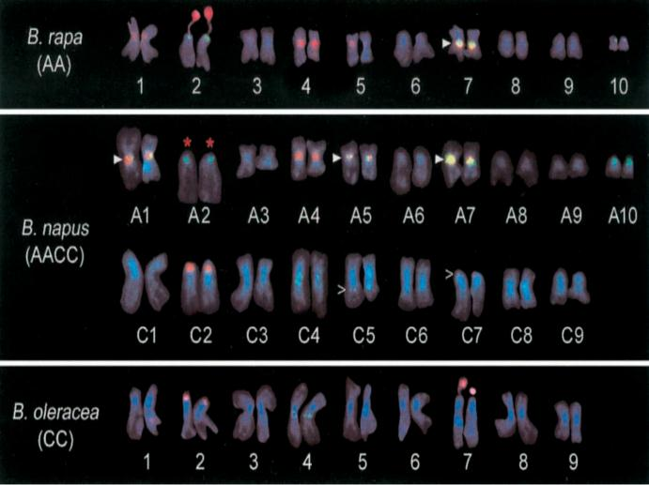
Reminder B. rapa, wild, AA en 100% kruisbestuiver
B. napus, gewas, AACC en zelf-bestuiver.
2n=20
AA
2n=38
AACC
CC
2n=18

Slide 29
Terugkruisen naar de wilde B. rapa
AA X AACC-->AAC F1 hybride (20 A en 9 C)
Terugkruising AAC X AA--> AA+?
AA+
AA+
AA+
AA+
AA+
AA
AA+
AA+
Kans van 0.5⁹=0.2% maar
In de praktijk tot 5%
De meeste planten in de
BC1 hebben extra C

Slide 30

Data over hybriden in het veld

Slide 31
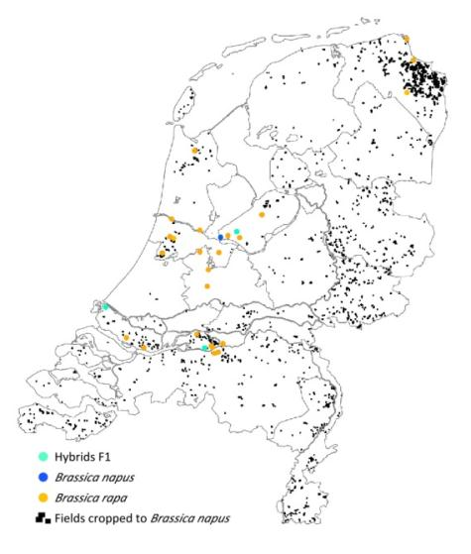
Zoeken naar hybriden met flowcytometry
Hybriden zijn zeldzaam (3 populaties)
We vinden slechts de F₁ met 29 chromosomen
Alle plekken met hybriden waren verstoord en niet bij koolzaad gewassen
Conclusie:
geen BC1 in het veld of alleen BC1 met 2n=20 overleeft

Slide 32
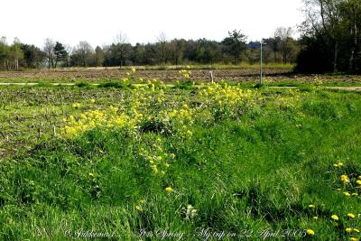
Zijn er andere aanwijzingen voor introgressie?
Vergelijk B. rapa (2n=20) tussen gebieden waarin deze soort alleen of in sympatrie met koolzaad voorkomt.
Je verwacht in sympatrie meer moleculaire merkers (AFLP) die specifiek zijn voor koolzaad (met name voor C genoom)
Introgressie: allelen gaan van de ene soort naar de andere
en blijven daar dan ook blijvend aanwezig.

Slide 33
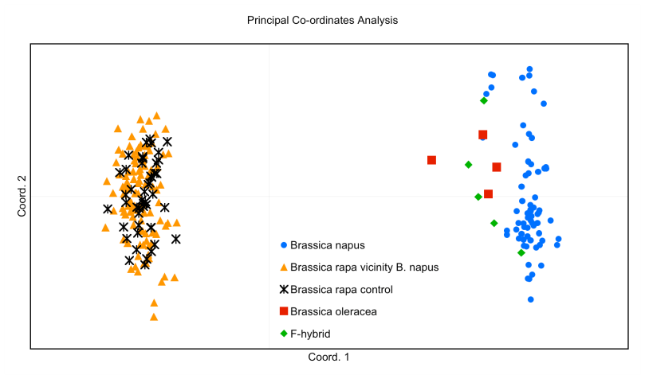
AFLP’s
Amplified Fraction Length Polymorfism
Principal Component Analysis (PCA):
planten worden uitgezet op 2 assen gebruik makend van similariteit bandjes

Slide 34
Resultaat
Geen verschil tussen sympatrie en allopatrie
-> geen introgressie.
In beide gebieden vind je soms een “C” bandje
Bandjes werden niet sequenced-> een “C” bandje in B. rapa is waarschijnlijk een toevallig stukje DNA dat net zo snel loopt op de gel.

Slide 35
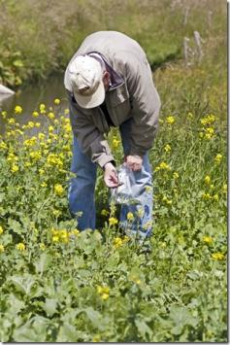

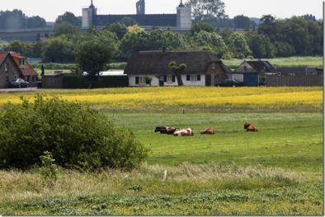
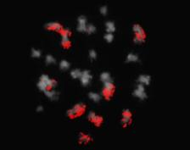
Waarom is er niet meer introgressie?
Chromosome
painting van C
Waarschijnlijk is selectie
in het veld veel sterker
dan wanneer je plant
Opkweekt in ‘t lab.
We vonden in Groningen een
plant met delen van C in A
De Jong & Hesse 2012
New Phytologist 194: 1134

Slide 36
Conclusies tot nu toe
Het gewas koolzaad (B. napus) komt in Nederland nauwelijks voor in het wild. Raapzaad (B. rapa) is zeer algemeen.
B. napus kan de B. rapa bestuiven en doet dat soms ook in het Nederlandse milieu.
Introgressie? Flowcytometer nee, AFLP’s nee, recent in sympatrie is er niets gebeurd. C-kleuring ja, er is introgressie geweest, maar misschien wel heel lang geleden.

Slide 37

Verschillen in onkruidkarakter tussen koolzaad en raapzaad

Slide 38
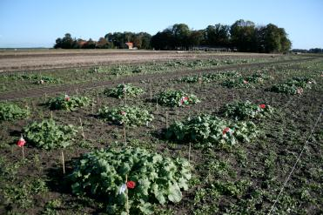
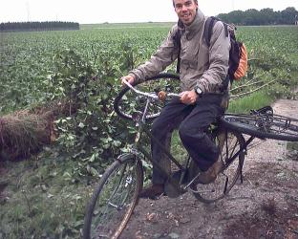
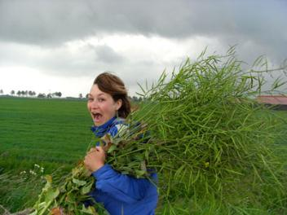
Het grote veld experiment
-9 wilde B. rapa accessies
-10 B. napus gewassen (oud & nieuw)
-10 verwilderde B. napus verzameld
in het veld
Autumn 2009
Elze Hesse
Andre Kamp

Slide 39
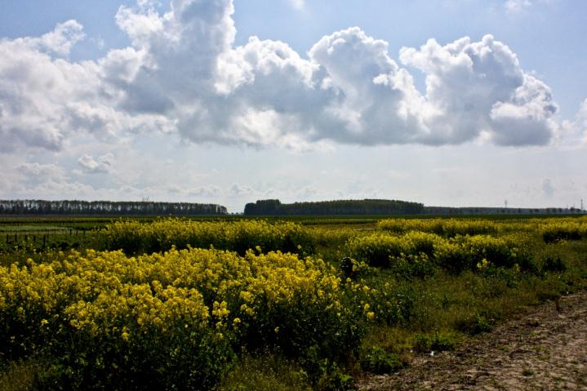
Zomer 2010
In het eerste jaar doet alles ‘t goed en worden
veel zaden geproduceerd!

Slide 40


Maar in jaar 2 zijn er grote verschillen
B. napus cultivar
B. napus feral
B. rapa wild
Total number of plants
Accession
= Flevoland
= Boskoop

Slide 41

Nieuwe cv’s
Verwilderd
Oude cv’s
Wilde B. rapa
30 maanden=
einde studie
1.Persistentie: nieuw cv<oude cv&verwilderde cv< wilde B. rapa
2.Verwilderde koolzaden bevatten allemaal veel aliphatische glucosinolaten!!

Slide 42




Waarom?
Koolzaad (B. napus) heeft grotere zaden
(meer competitief).
Geen verschil in zaadpredatie in
vruchten in jaar 1.
Maar toch komen de nieuwe cultivars
nauwelijks door het kiemplant stadium
in jaar 2.
Giamoustaris & Mithen (1995)

Slide 43


Klein opening
Experiment 10 dagen: containers open/ gesloten
Na 10 dagen verwijderen gesloten containers.

Slide 44
Nieuwe cv
B. napus:
26.5X
Verwilderd
B. napus:
4.3X
Wilde B.
rapa:
1.9X
Effect op #
overlevende
kiemplanten
Eerste 10 dagen
Resultaat Mahmoud Moshgani

Slide 45



Verwijder containers op dag 10: volgende 4 dagen

Slide 46


Lab studie: Brassica napus en Brassica rapa herbivorie door de invasieve Spaanse wegslak (Arion lusitanicus).

Slide 47
Results: Elspeth Kolvoort

Slide 48

=koolzaad (B. napus)

Slide 49

Conclusie
Naakslakken kunnen een limiterende factor zijn voor recrutering.
Naaktslakken hebben een grote voorkeur voor modern B. napus t.o.v. wilde B. rapa.
Verwilderde B. napus populaties hebben altijd een hoog gehalte aan aliphatische GS
Slakkenvraat is sterk negatief gecorreleerd met aliphatische GS

Slide 50

Maar het mechanisme van verdediging is cruciaal, ook voor de controverse!
GS, erucic acid, hairs allemaal hoog gecorreleerd. Literatuur zegt GS. Moet nog bewezen worden!
Modern koolzaad is niet invasief in Nederland omdat slakken de kiemplanten graag eten.
Andere EU landen?
Er zijn nieuwe HEAR varieteiten!
Andere verschillen (zaad bank), timing reproductie.

Slide 51
Outline
Inleiding soorten & twee controversen
“Wilde” B. napus populaties in Nederland?
Is kruising met wild raapzaad mogelijk?
Hybriden in het veld.
Verschil in onkruidkarakter tussen B. napus en B. rapa
Waarom?
Onderwijs

Slide 53




Floron.nl
ONDERWIJS
Ook andere gele Brassicaceae
AFLP
Programma: analyse genetische
verwantschap met GenAlex
Fast cycling B. rapa

Slide 54

Fast-cycling Brassica rapa kit
Gezaaid 13 december bij 24 h licht:

Slide 55

7 januari
Planten op foto
zijn 25 dagen oud.
Literatuur: gene-
ratietijd 6 weken.

Slide 56


Slide 58

Result chromosome painting
Only 20 B. rapa (AA) plants with 2n=20 chromosomes examined
19 are pure AA
One plant from Groningen contained two large C fragments (homeologous recombination)
Groningen

Slide 59


Method 2: chromosome painting
AAC hybrid with 9 red
C chromosomes
Cabbage CC

Slide 60
Leaf glucosinolate concentrations
Spearman rank-order correlations
Significant correlation between total damage and:
  Total leaf glucosinolate concentration (P = 0.0003)
  Aliphatic leaf glucosinolate concentration (P = 0.0004)
  Also significant correlation between eachother (r = 0.99, p=0.000)

Slide 61

B. rapa
Results of hand crosses. Theoretically you expect that the BC1 has 0.2% (0.5⁹) plants that lost all C by chance. In hand crosses one finds that 5-10% of the BC1 plants lost all C chromosomes. This mainly due to selective abortion of seeds.

Slide 62

Summary of AAxAAC crosses
Rather weak selection against C in
gametic or embryonic stage

